Slide 1

KettőLingo
Autori: Boglárka Farkas, Miloš Ilovský, Marek Mikula, Jakub Chrappa a Dávid Kurek

Slide 2
Obash
Funkcie aplikácie
UX/UI
Technológia a súhrn
Výhody pre používateľov
Možná budúcnosť aplikácie

Slide 3
Štruktúra projektu
Prezentačná vrstva
Aplikačná vrstva
Doménová vrstva
Vrstva repozitárov
Infraštruktúrna vrstva

Slide 4
Funkcie aplikácie
Registrácia a autentifikácia používateľov
Profil používateľa
Jazyky
Slovná zásoba a učenie
Kvízy
Pokrok používateľa

Slide 5

UX/UI

Slide 6
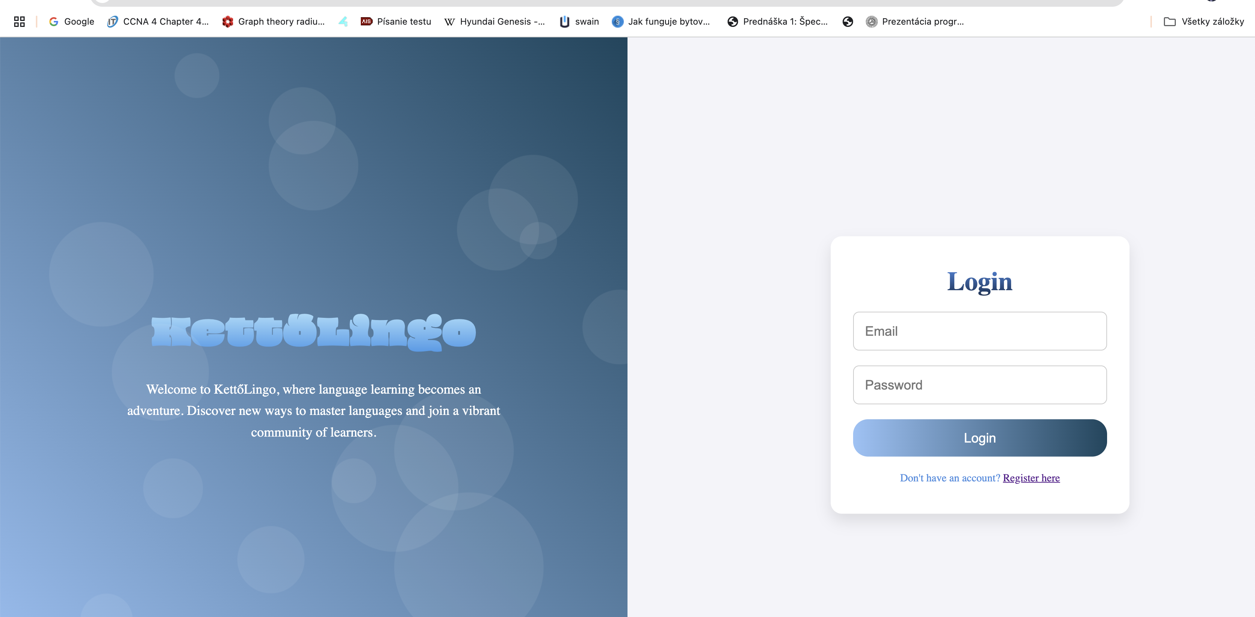
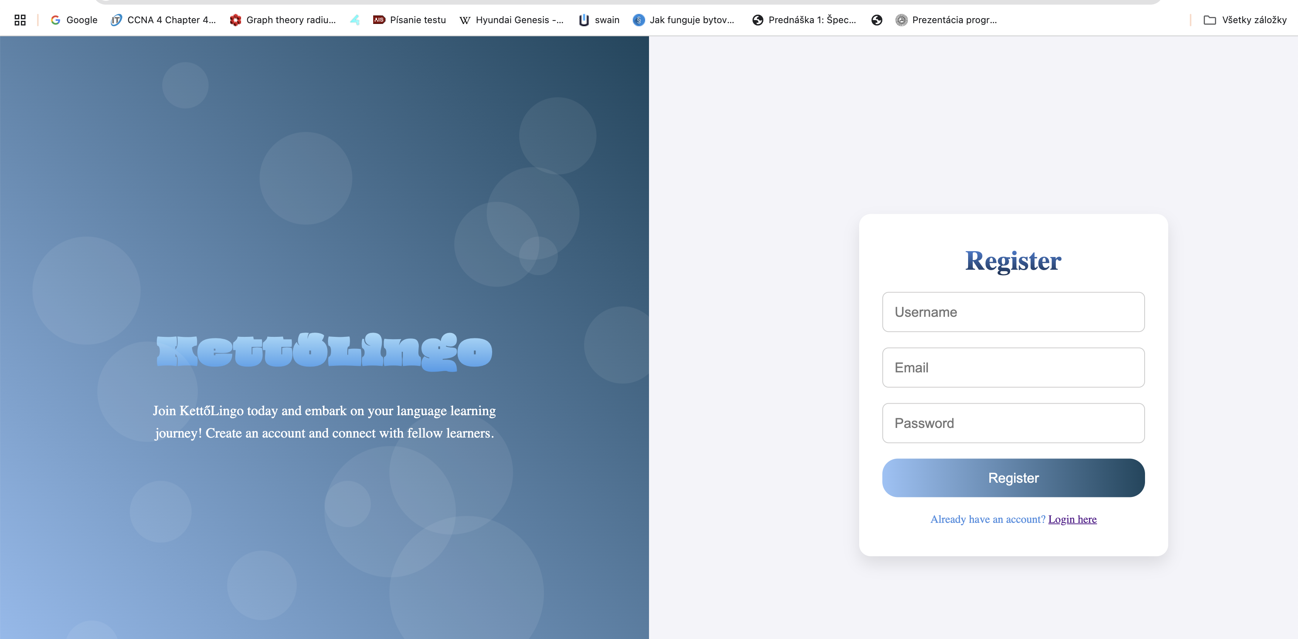
Notes:
Formulár na zadanie e-mailu a hesla na prihlásenie.
Ak sú údaje správne, používateľ je presmerovaný na stránku „Overview“.
Obsahuje odkaz na registráciu pre nových používateľov.
Formulár na vytvorenie nového používateľského účtu (meno, e-mail, heslo).
Po úspešnej registrácii je používateľ presmerovaný na prihlasovaciu obrazovku.
Obsahuje odkaz na prihlasovanie, ak už má používateľ účet.

Slide 7
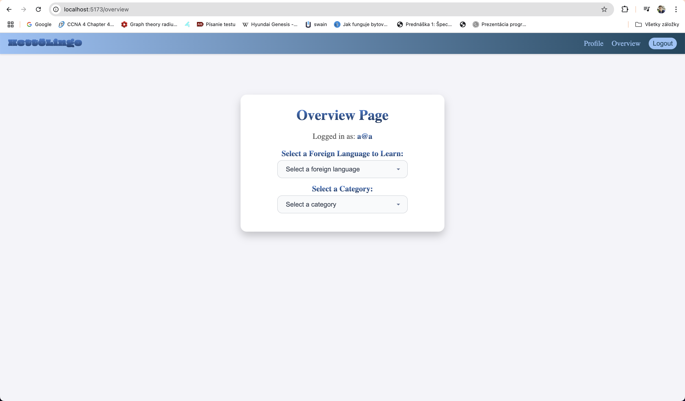
Notes:
Domovská stránka po prihlásení.
Používateľ si vyberie cudzí jazyk a kategóriu, ktorú sa chce učiť.
Poskytuje možnosť začať učenie slovíčok alebo kvíz.
Obsahuje dynamické zobrazovanie textu, ktoré motivuje používateľa

Slide 8
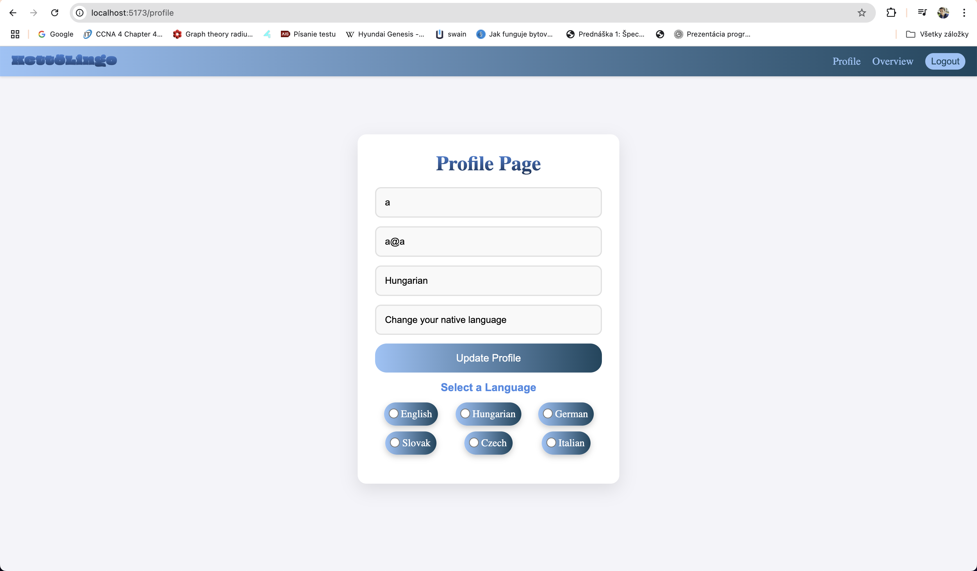
Notes:
Stránka na úpravu používateľského profilu, ako meno používateľa a natívny jazyk.
Používateľ môže vidieť a meniť svoj natívny jazyk (pri zmene sa vymažú dáta o kvízoch).
Obsahuje prehľad jazykov, kategórií a zoznam dokončených kvízov s ich detailmi.

Slide 9
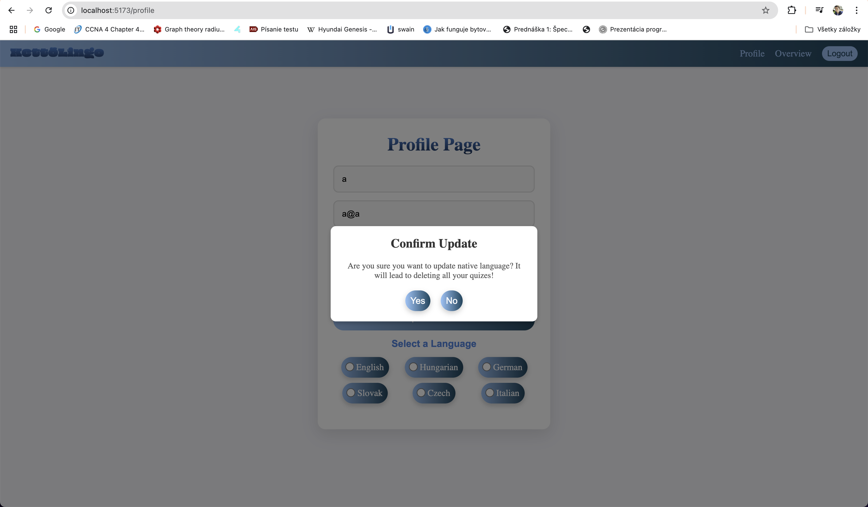
Notes:
Modalne okno pri zmene nativneho jazyka

Slide 10
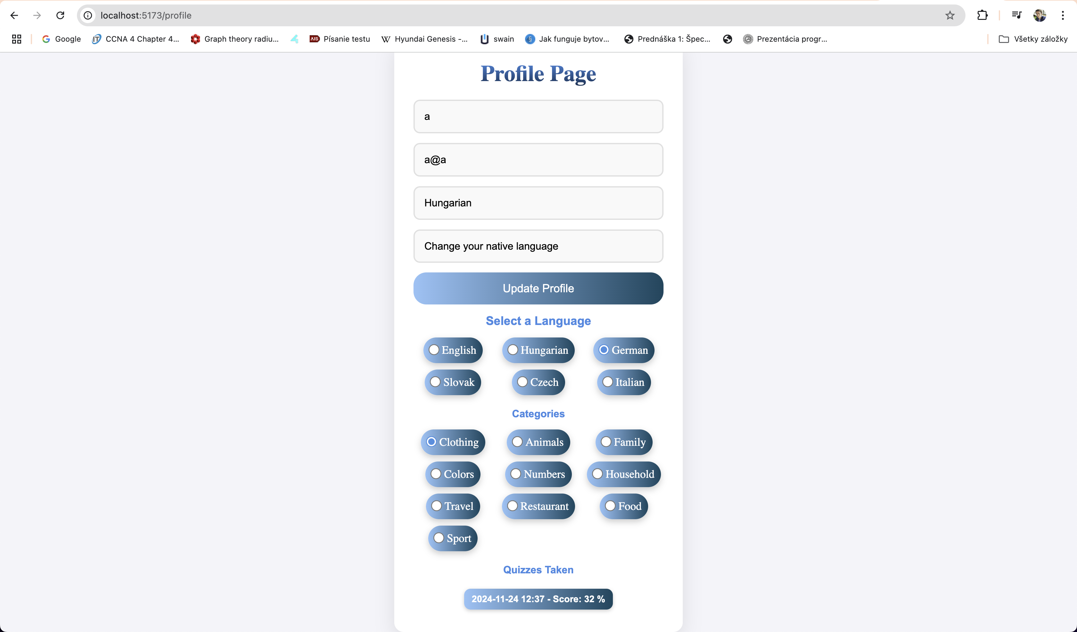
Notes:
Vyber jazykov a ketegorii pre zobrazenie detailov
Zobrazenie vyhodnotenych testov

Slide 11
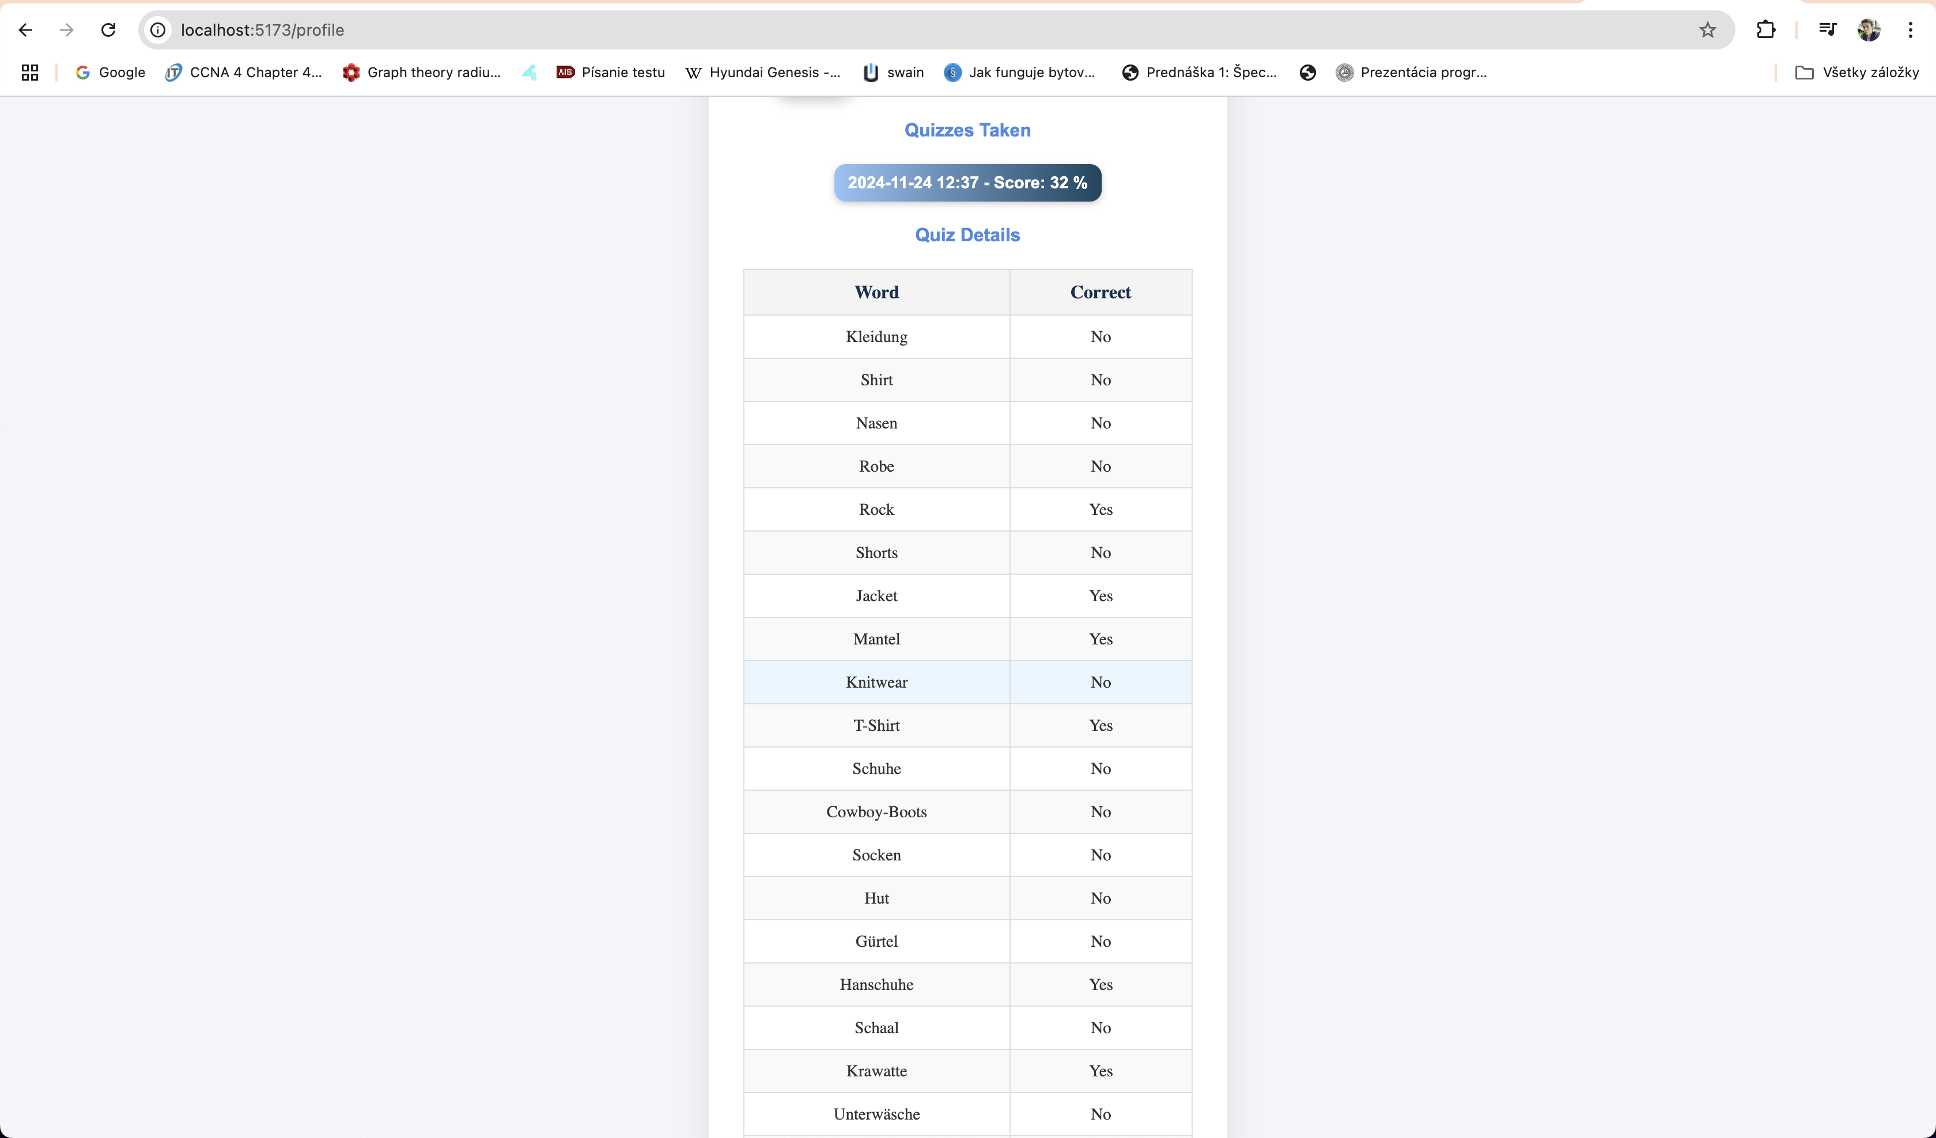
Notes:
Detailne zobrazenie urceneho testu

Slide 12
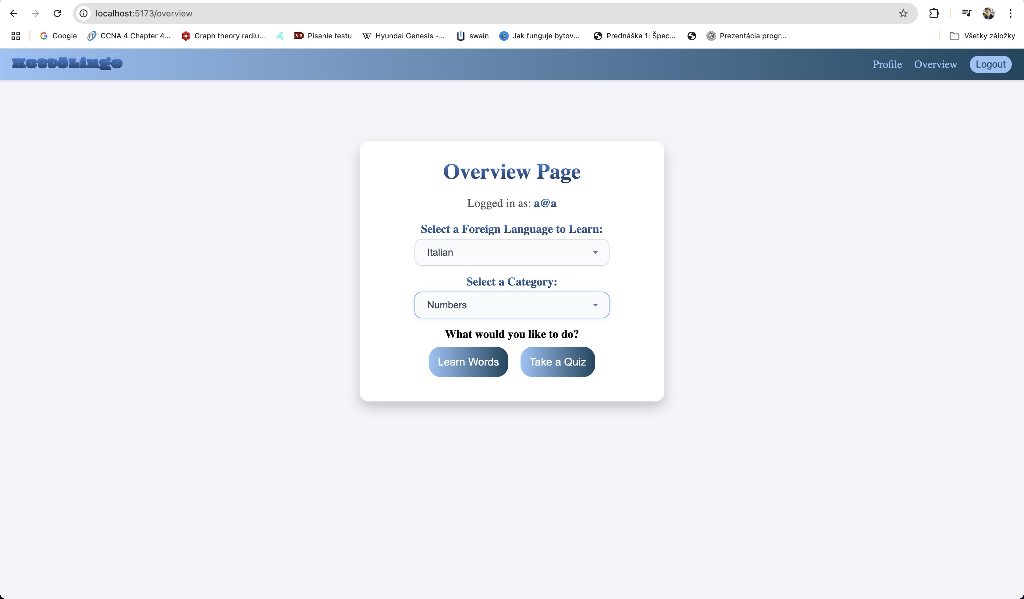
Notes:
Vybrať si cudzí jazyk na učenie z rozbaľovacieho zoznamu („Select a Foreign Language to Learn“).
Zvoliť kategóriu, ktorú chce študovať (napr. „Numbers“).
Vybrať medzi dvoma možnosťami:
Learn Words (Učiť sa slovíčka).
Take a Quiz (Urobiť si kvíz).

Slide 13
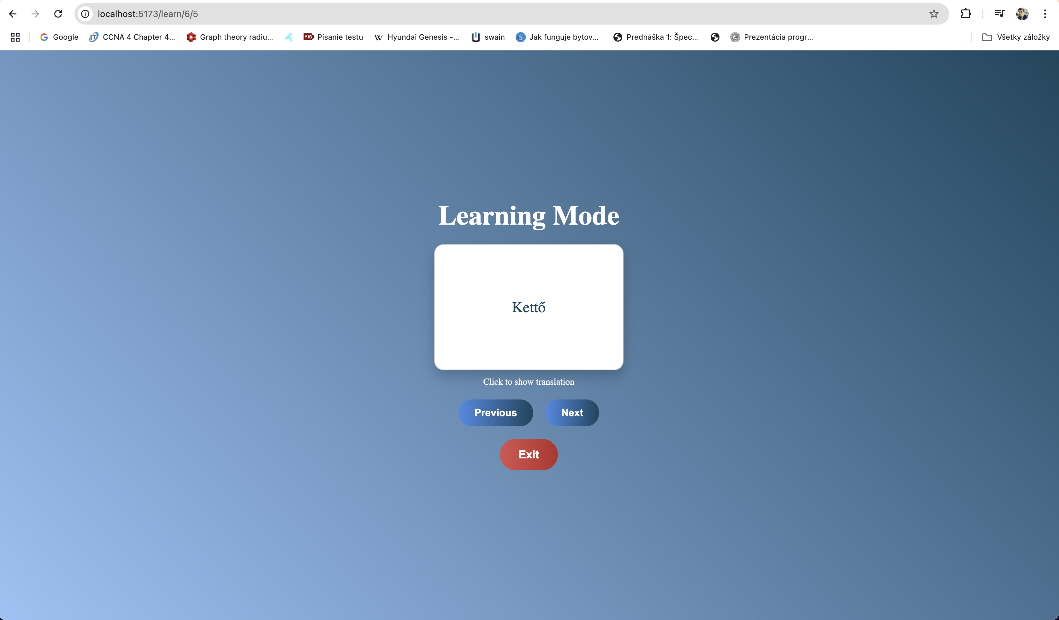
Notes:
Stranka s vyucbou slovicok
Umožňuje používateľovi učiť sa nové slovíčka pomocou flashcard systému.
Slovíčko je najskôr zobrazené v natívnom jazyku a používateľ kliknutím na kartu zobrazí preklad.
Tlačidlá na prepínanie medzi slovíčkami (Next/Previous) a tlačidlo na ukončenie (Exit).

Slide 14
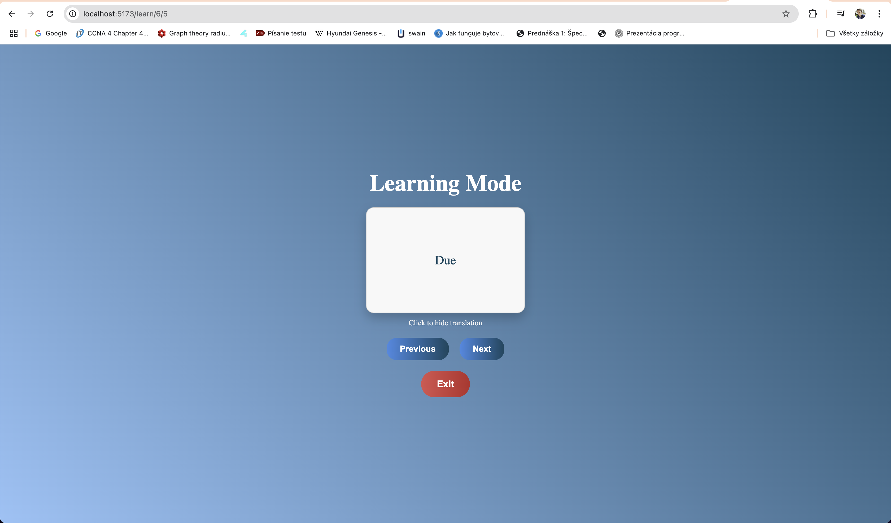
Notes:
Umožňuje používateľovi učiť sa nové slovíčka pomocou flashcard systému.
Slovíčko je najskôr zobrazené v natívnom jazyku a používateľ kliknutím na kartu zobrazí preklad.
Tlačidlá na prepínanie medzi slovíčkami (Next/Previous) a tlačidlo na ukončenie (Exit).

Slide 15
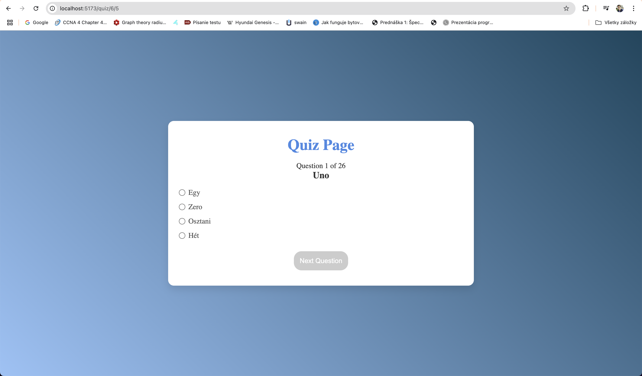
Notes:
Obsahuje sériu otázok na základe vybraného cudzieho jazyka a kategórie.
Používateľ vyberá odpovede z možností a vidí svoj postup.
Po ukončení kvízu je zobrazené skóre a výsledky sa ukladajú.

Slide 16
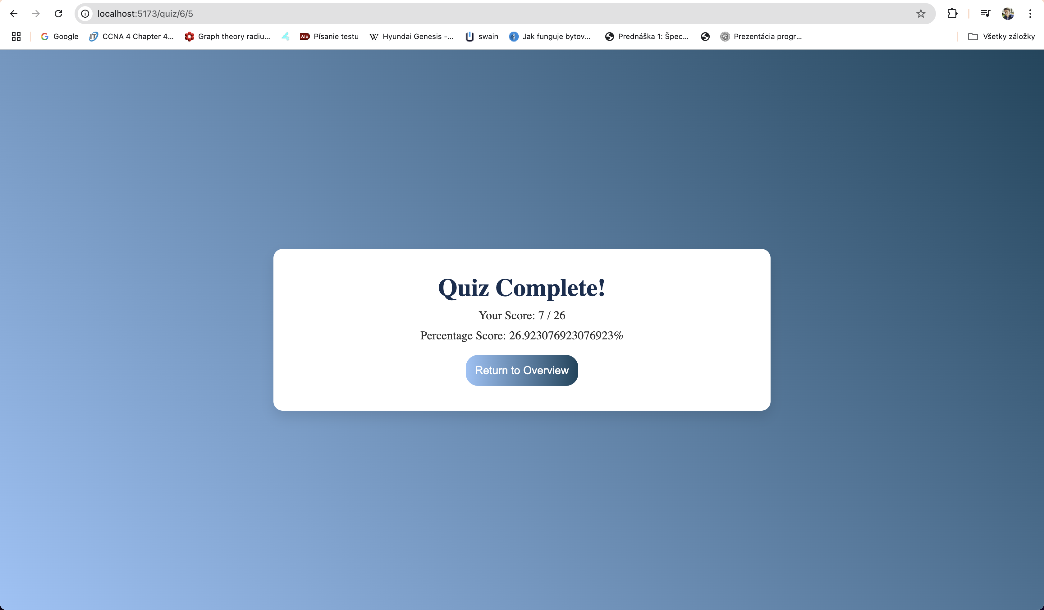

Slide 17
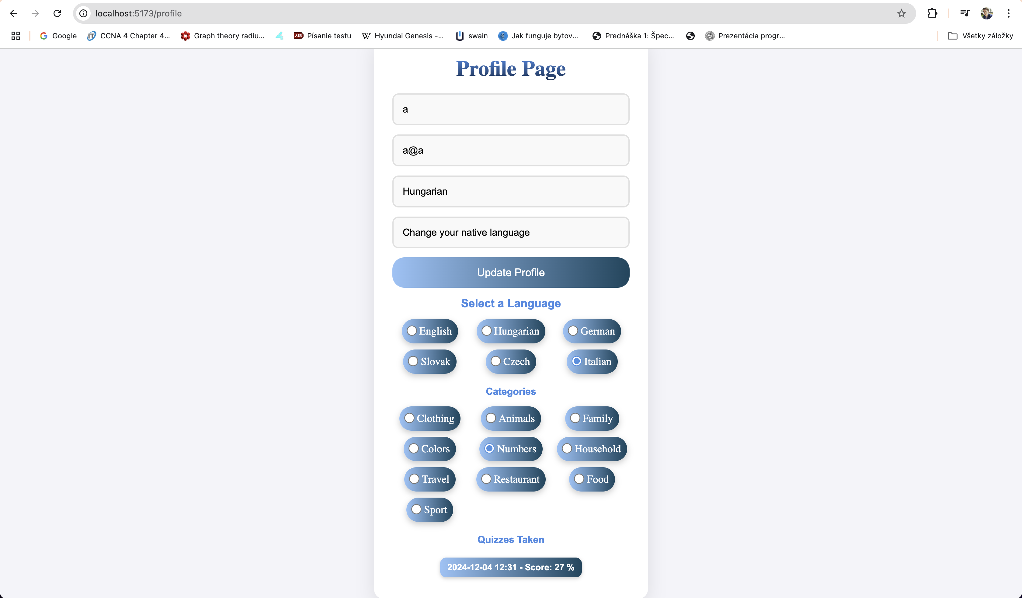
Notes:
Ako vidime tu test sa ulozil test a mozme pristupit k jeho detailu

Slide 18
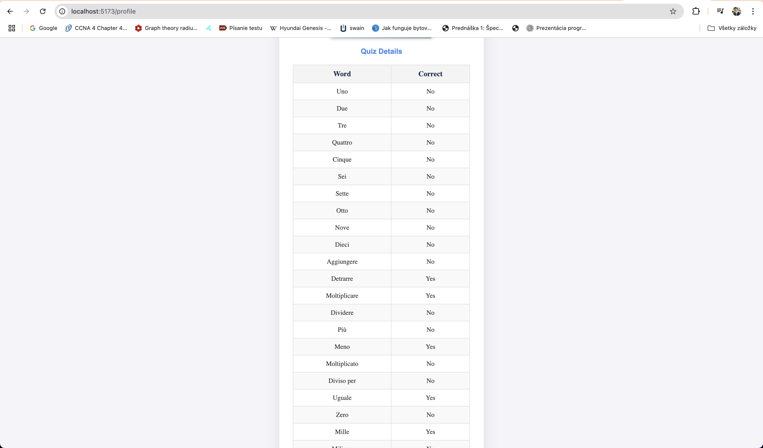

Slide 19
Technológie a súhrn
Frontend (React JS)
Backend (Flask)
Databáza (PostgreSQL)
Docker
https://www.youtube.com/watch?v=_EkfaqOr8j0
Notes:
FE
Použitá technológia: React (postavený na Vite).
Úloha: Poskytuje interaktívne a moderné používateľské rozhranie.
Port: Beží na porte 5173.
Komunikácia s backendom: Prostredníctvom environmentálnej premennej KETTO_BE, ktorá definuje adresu Flask backendu.
Poznámka: React je populárna knižnica pre vytváranie dynamických a rýchlych webových aplikácií, ideálna na moderné vzdelávacie platformy. BE
Použitá technológia: Flask - ľahký Pythonový webový framework.
Úloha: Spracovanie API požiadaviek, riadenie autentifikácie a logiky aplikácie.
Port: Beží na porte 5000.
Databázové pripojenie: Komunikácia s PostgreSQL pomocou URI v KETTO_DB.
Prepojenie: Sprístupňuje všetky dáta potrebné pre React frontend cez REST API.
Poznámka: Flask poskytuje flexibilnú a rýchlu implementáciu serverovej logiky, ktorá je škálovateľná a ľahko rozšíriteľná.
Databáza:
Použitá technológia: PostgreSQL - relačný databázový systém.
Úloha: Ukladá všetky dáta aplikácie (používateľské údaje, slovníky, pokrok používateľov, výsledky kvízov).
Konfigurácia: Nastavené prostredníctvom environmentálnej premennej KETTO_DB.
Poznámka: PostgreSQL je ideálne riešenie pre aplikácie, ktoré vyžadujú spoľahlivé a bezpečné ukladanie dát. Docker Compose:
Použitá technológia: Docker Compose na orchestráciu a správu kontajnerov.
Služby:
Frontend (React),
Backend (Flask),
Databáza (PostgreSQL).
Zabezpečenie: Flask backend závisí od dostupnosti databázy (nastavenie depends_on s kontrolou stavu služby).
Poznámka: Docker Compose umožňuje vývojárom jednoducho spúšťať celú aplikáciu lokálne aj v produkčnom prostredí s minimálnou konfiguráciou.

Slide 20
Výhody pre používateľov
Jednoduchý prístup k učenie jazykov
Flexibilita učenia
Precvičovanie a testovanie
Sledovanie pokroku
Prispôsobenie preferenciám
Spoľahlivý systém správy údajov
Notes:
Jednoduchý prístup k učenie jazykov:
Používatelia môžu vyberať slová na učenie na základe kategórií a jazykov.
Filter na vynechanie rodného jazyka z výučby.
Flexibilita učenia:
Modulárne lekcie pre učenie sa vo vlastnom tempe.
Možnosť učenia a skúšania kvízov kedykoľvek.
Precvičovanie a testovanie:
Kvízy na preverenie naučených slov s okamžitým vyhodnotením.
Detailné zobrazenie správnych a nesprávnych odpovedí pre lepšie pochopenie.
Sledovanie pokroku:
Prehľad používateľských úspechov a naučených slov.
História kvízov a ich skóre pre spätnú analýzu.
Prispôsobenie preferenciám:
Možnosť aktualizácie rodného jazyka s automatickým odstránením irelevantných výsledkov.
Personalizovaný profil pre správu učenia.
Spoľahlivý systém správy údajov:
Bezpečné uloženie výsledkov kvízov a pokroku.
Podpora pre rýchlu navigáciu medzi kategóriami a jazykom.

Slide 21
Budúcnosť aplikácie
Rozšírenie funkcií učenia
Gamifikácia a komunitné prvky
Integrácia so školami a firmami
Špecializovaný obsah
Monetizačné modely
Notes:
Rozšírenie funkcií učenia:
Pridanie nových jazykov a menej bežných dialektov.
Adaptívne učenie založené na umelej inteligencii.
Interaktívne moduly na simuláciu reálnych situácií (napr. role-playing).
Gamifikácia a komunitné prvky:
Denné výzvy, odmeny a rebríčky pre motiváciu.
Možnosť zapojiť sa do jazykových súťaží a komunít.
Funkcia učenia v pároch s inými používateľmi.
Integrácia so školami a firmami:
Partnerstvá so vzdelávacími inštitúciami a firmami.
Odborné kurzy pre profesionálov (napr. obchodná angličtina).
Integrácia so vzdelávacími platformami (Google Classroom, Moodle).
Špecializovaný obsah:
Kurzy na odbornú terminológiu a prípravu na jazykové certifikáty.
Multimediálny obsah (videá, podcasty) na prehlbovanie znalostí.
Kultúrne kontexty a tradičné zvyky v súvislosti s jazykom.
Pokročilé technológie:
Virtuálna a rozšírená realita na interaktívne učenie.
Hlasové asistenty na precvičovanie výslovnosti.
Rozpoznávanie emócií na personalizované učenie.
Monetizačné modely:
Flexibilné predplatné pre jednotlivcov a rodiny.
Marketplace na doplnkové kurzy a certifikáty.

Slide 22

Ďakujeme za pozornosť

